Slide 1


다섯 달란트
1절
1/8

Slide 2
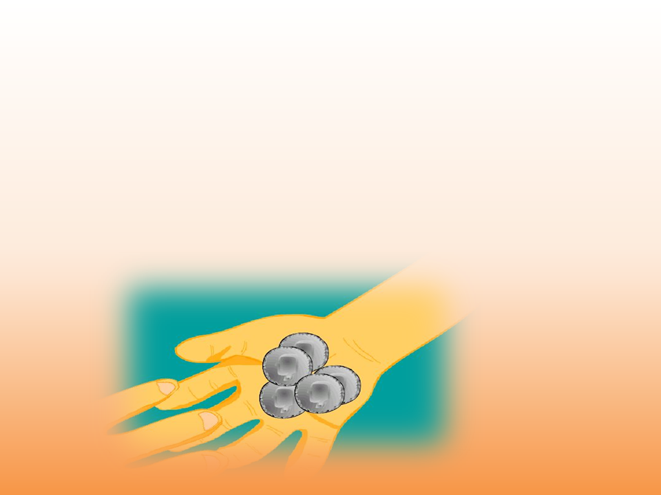

2/8

Slide 3
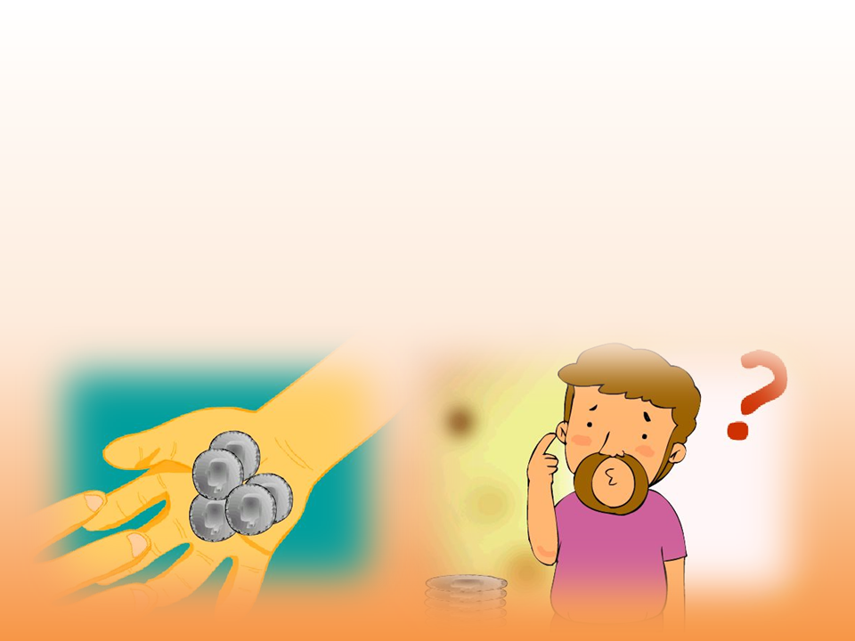

3/8

Slide 4
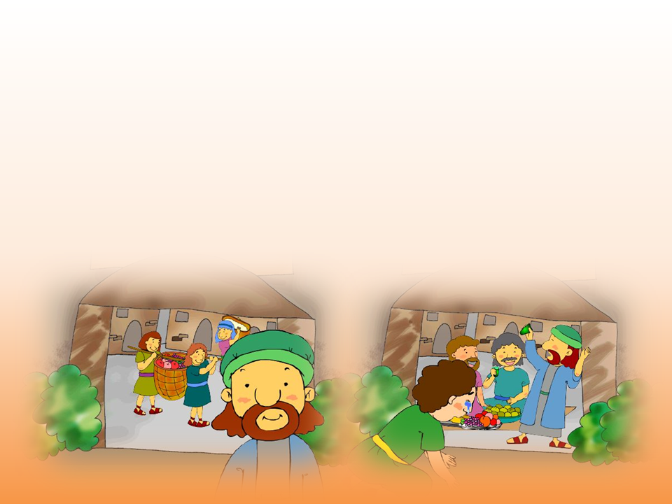

8/4

Slide 5

2절
5/8

Slide 6

6/8

Slide 7

7/8

Slide 8

8/8

